Slide 1
«Читаем и обсуждаем книги по возрастной психологии вместе»
Е. А. Бурмистрова «Подростки. Как пережить пубертат»
Л. И. Чернявская социальный педагог «Основные типы конфликтов с подростками»

Slide 2
Основные типы конфликтов с подростками
1. Эмоциональная буря
2. Кто главный?
3. Ощущение нелюбви
4. Конфликты, в которых виноват не он

Slide 3
1. Эмоциональная буря
Конфликт вызывают мелкие поводы, и реакция в таких конфликтах связана с общей нестабильностью в семье или с личными переживаниями подростков.
Как вести себя родителям?
Техника «Безопасный конфликт»
Говорим только в нейтральное время
Изучаем собственные триггеры
Учитываем эмоциональный опыт
Не говорим на эмоциях
Ставим точку
Возрастная психология. Вместе.

Slide 4
2. Кто главный? (Кто решает? Кто командует? Кто взрослый?)
Причины
Родительская гиперопека. Заботы о ребенке больше, чем положено по возрасту.
Полная выключенность родителей из воспитания
Следствие: несамостоятельность подростка продолжается, и на желание его поднять, мотивировать, стимулировать в итоге получаем сопротивление.
Тогда проблемы с самостоятельностью возникают уже в тех случаях, когда самостоятельности слишком много.
Возрастная психология. Вместе.

Slide 5
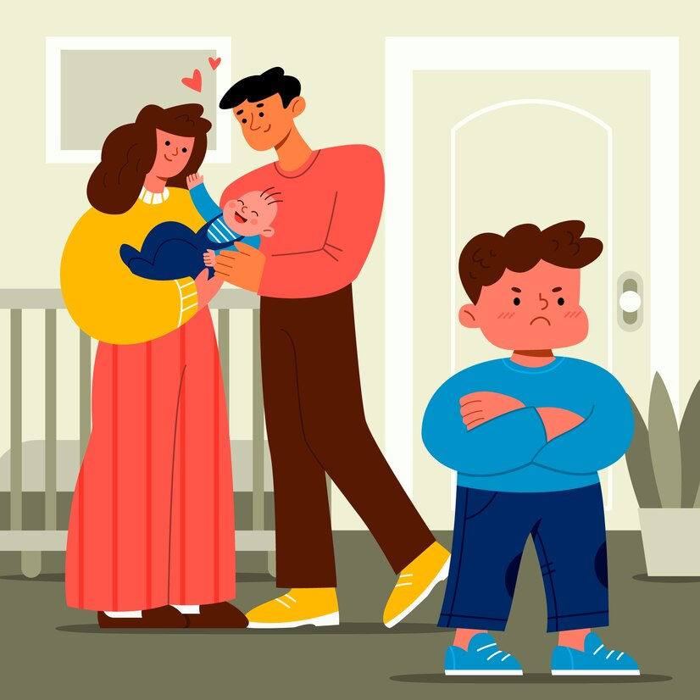
При попытке разобраться в этих конфликтах необходимо понять, какой вы видите структуру вашей семьи.
Ответив на данные вопросы, можно чуть лучше оценить, как устроена ваша семья.
Чьи интересы в семье учитываются в первую очередь? Кто у вас в фокусе внимания?
Есть ли личная зона у вашего подростка?
Есть ли личная зона у родителей?
Знает ли ваш ребенок ваши предпочтения,
ваши желания, мечты, надежды?
Или он знает только свои желания?
Возрастная психология. Вместе.

Slide 6
Как в вашей семье выражаются просьбы?
Напрямую, о чем думаем?
или
Языком сожаления или обвинений ?

Slide 7
«Я буду, и все!»
(Главный способ) Пауза!
2. Не надо запрещать, если полная ответственность за эти выборы лежит на ребенке

Slide 8
Что делать при конфликтах из-за денег или других «заявках»?
Иногда, когда родитель не идет навстречу, однозначно отказывается, у ребенка формируется универсальная защита «А мне все равно».
«А мне все равно» - это завуалированная просьба о помощи, нежелание показать свою уязвимость.
Если вы услышали «А мне все равно», значит где-то ребенок давлением на него, может быть неосознанным, доведен до ручки.
Очень важно с ним не спорить и не объяснять: «Нет, тебе не все равно».

Slide 9
3. Ощущение нелюбви.
Как ведут себя подростки, когда думают,
что вы их не любите?
Родители начинают сравнивать детей не в их пользу,
подростки начинают совершать странные поступки, провокации во вред себе («пассивно-агрессивное поведение»).
Ловушка! Чем больше ребенок проявляет пассивно-агрессивное поведение, тем больше вы его отвергаете, отталкиваете, пытаетесь «построить».
В итоге он еще больше чувствует себя несчастным!
Снаружи подросток страшный, он сопротивляется
Внутри у него полное ощущение отверженности

Slide 10
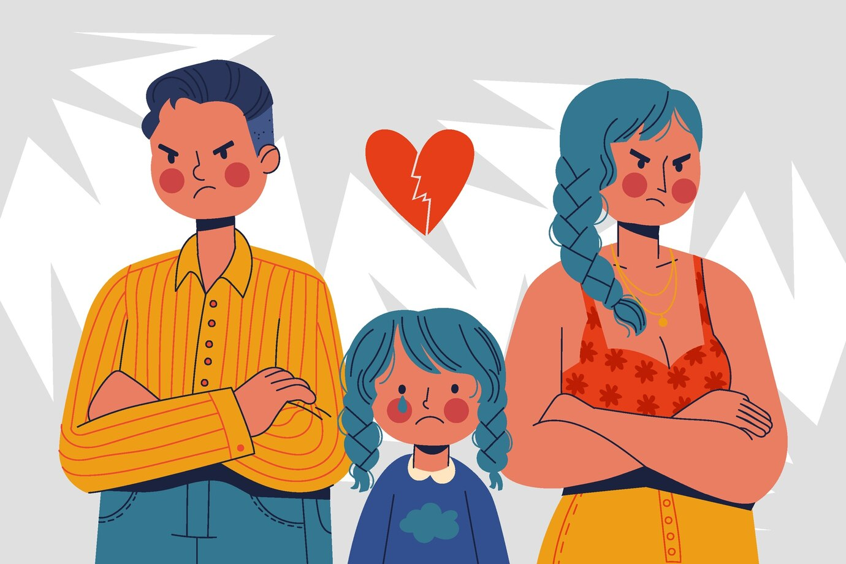
Как понять, что это просьба о любви?
У ребенка, который по какой-то причине ведет себя пассивно-агрессивно, парадоксальным способом, - несчастные глаза. Он может говорить страшные, странные слова, портить вещи, истерить, опаздывать в школу, забывать про обещания, но его глаза сконцентрированы на вас.
Возрастная психология. Вместе.

Slide 11
Как лучше реагировать на пассивно-агрессивное поведение подростка?
Пауза. Отсутствие комментариев.
«Я тебя люблю, ты мой ребенок. Даже если ты стащил деньги, ………., я все равно тебя люблю, но я должна подумать, что с этим делать».
2. Иногда это поведение идет вовнутрь (надрезы кожи). Значит ребенок не может решить какую-то свою боль. В таких случаях вести себя нужно очень аккуратно и внимательно.
3. Смотрите детские фото подростка!
4. Смотреть на спящего подростка! Когда он спит, видно, что он действительно еще маленький!
5. Научитесь ставить точку, старайтесь не продолжать конфликтовать внутри себя (Что я делаю не так? Что я упустила?).

Slide 12
Что точно лучше не делать?
Категорически нельзя сравнивать ребенка с друзьями и знакомыми.
2. Не говорить о любви неискренне.

Slide 13
4. Конфликты, в которых виноват не он.
Часто, когда у взрослых сложная ситуация, ребенок, чтобы спасти семью,
начинает вести себя парадоксально (родители хотят развестись, ребенок ужасно
ведет себя в школе. Только когда они вместе идут в школу, они объединялись).
Конфликты этого типа возникают в периоды, когда у взрослых большие
трудности, действительно серьезные проблемы.
Что делать?
Если у родителей серьезные проблемы и в семье есть подросток, нужно
найти возможность поговорить с ним про это. Главное, объяснить подростку,
что он в этом не виноват.
Нужно попытаться максимально наладить свою взрослую жизнь.
Возрастная психология. Вместе.

Slide 14
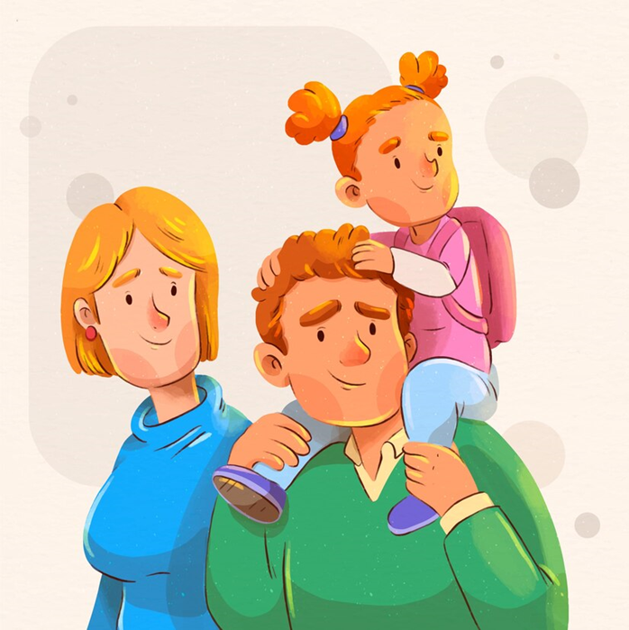
Три способа поговорить с подростком о сложном.
1. При серьезных разговорах в семье не просто начинать
вываливать на ребенка то, что вы надумали, подготовили речь с конспектом,
а спросить разрешения, когда удобнее поговорить.
2. Способ «взять в рамку». Объяснить ребенку, что произошло, если он
стал свидетелем чего-то, что, возможно,
запустило его тревогу об отношениях в семье.
3. Признать взрослость ребенка.

